Slide 1
Voda u domu

Slide 2
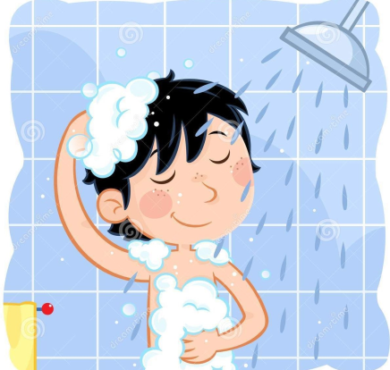
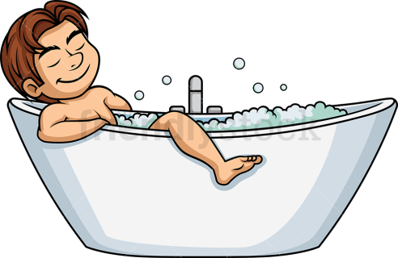
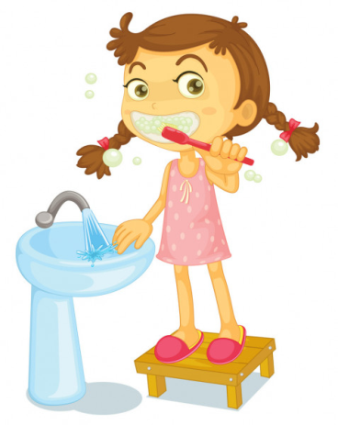
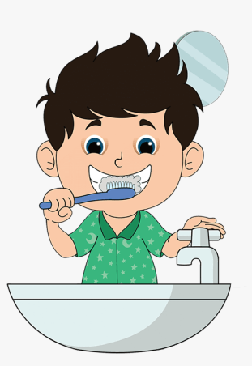
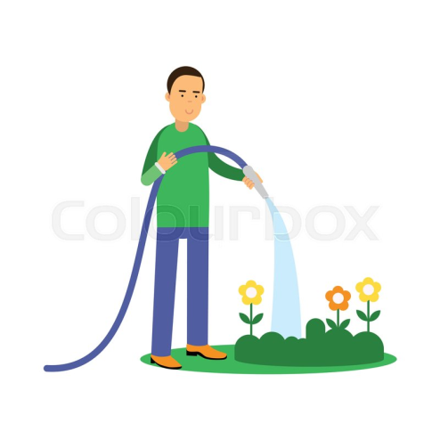
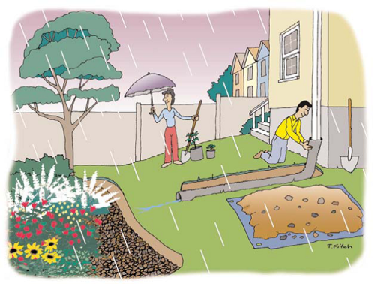
Možemo li štedjeti vodu?

Slide 3
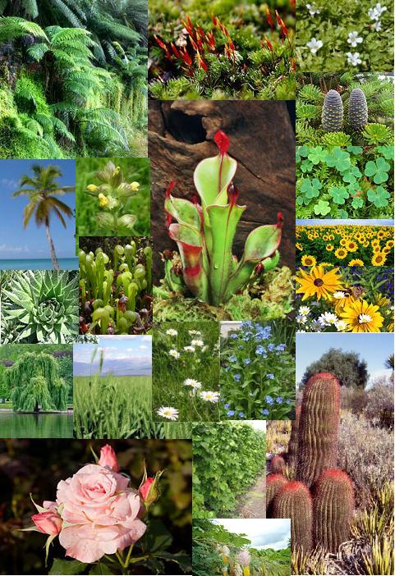
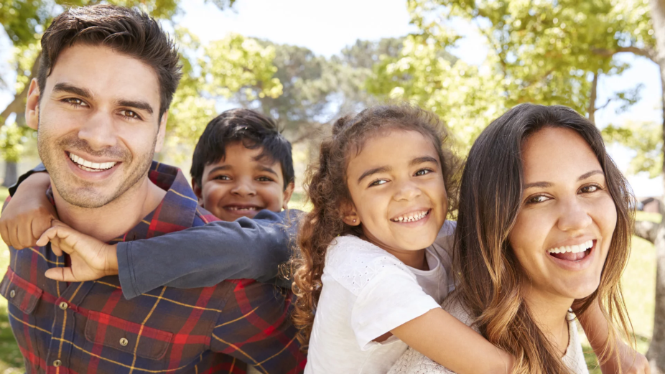
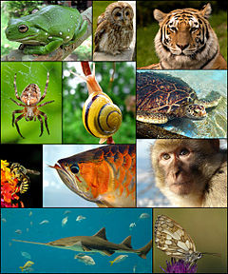
Voda je potrebna svim živim bićima:
ljudima
biljkama
životinjama

Slide 4
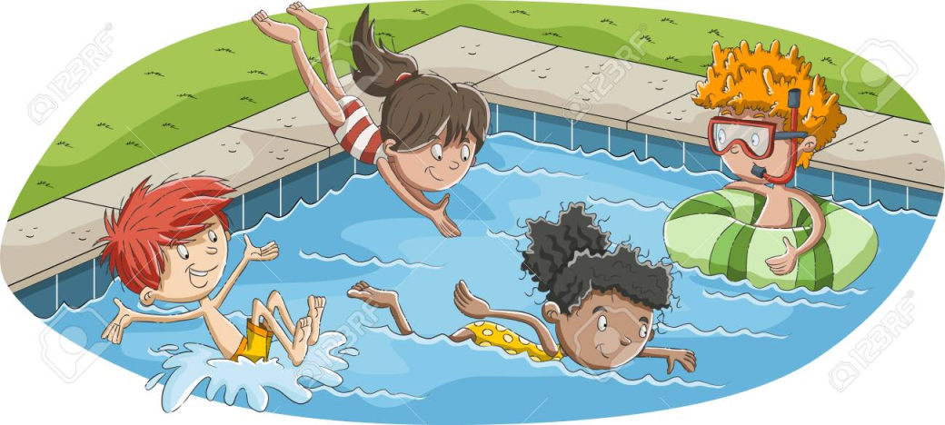
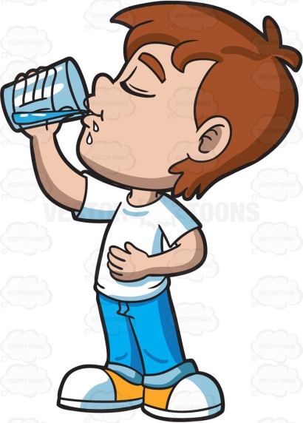
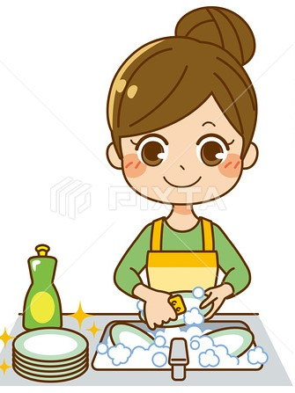
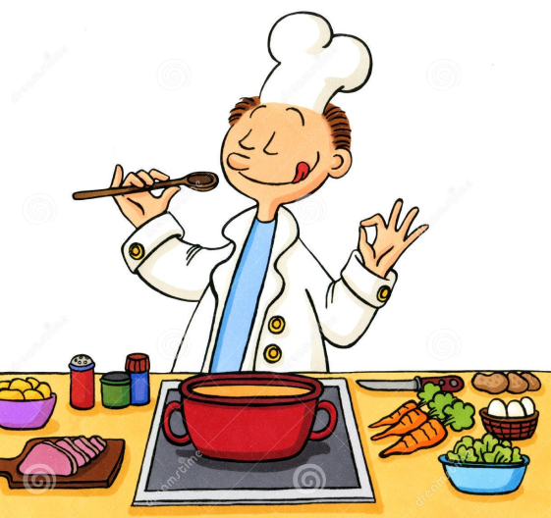
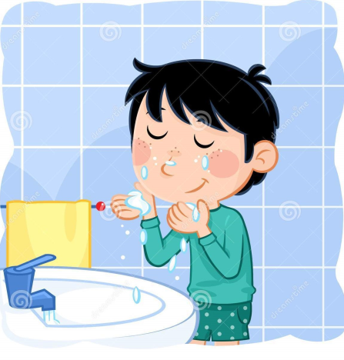
Ljudi trebaju vodu za:
zabavu
piće
osobnu higijenu
kuhanje
čišćenje

Slide 5
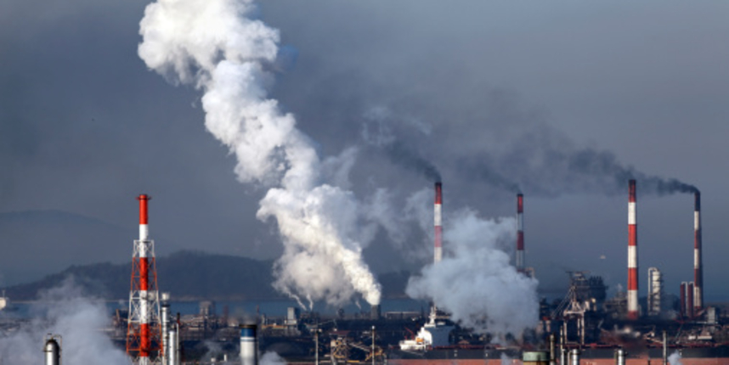
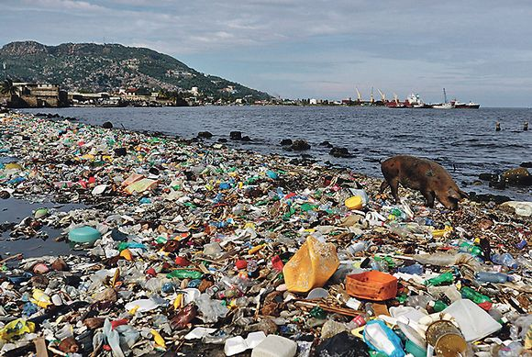
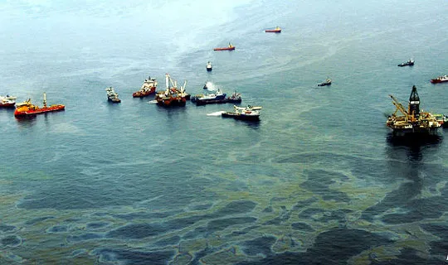
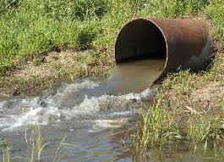
Ljudi na različite načine onečišćuju vode

Slide 6
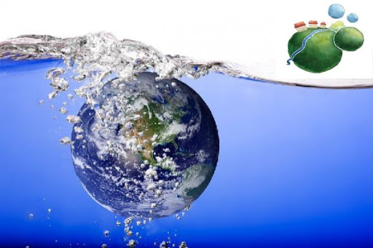
Očuvanje vode dužnost je svih ljudi.
Onečišćenjem voda štetimo svim živim bićima.
Prisjetimo se:
22. ožujka obilježavamo Svjetski dan voda

Slide 7
Prepiši u bilježnicu:
Voda u domu
voda je potrebna svim živim bićima
ljudi vodu trebaju za piće, kuhanje, osobnu higijenu, čišćenje, zabavu...
- vode trebamo čuvati od onečišćenja

Slide 8
Riješi zadatke u radnoj bilježnici na 96. stranici.
Zamoli roditelje da mi pošalju fotografiju tvoga uratka.

